Slide 1
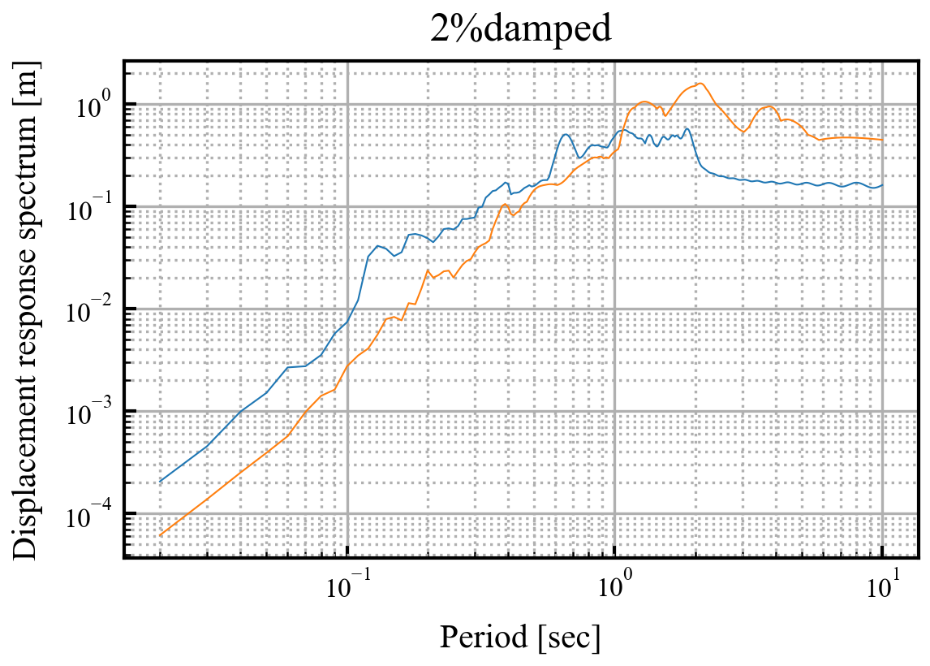
合成地震動 応答スペクトル
ー：合成地震動
ー：鷹取波

